Slide 1
Palliation i almen praksis – og samarbejdet med kommune
Demoklynge
Klyngemøde dd-mm-yyyy

Slide 2
Program
15 min. | Velkomst og introduktion
40 min. | Blok 1: Organisering af palliative forløb i klinikken Gennemgang af resultater fra spørgeskemaundersøgelsen Sidemandssamtale Video: Identifikation og behovsvurdering Fælles drøftelse i plenum
15 min. | Pause
50 min. | Blok 2: Samarbejdet med kommunen Gennemgang af resultater fra spørgeskemaundersøgelsen Sidemandssamtale Oplæg fra kommunen Spørgsmål og dialog med kommunen i plenum
25 min. | Blok 3: opsamling og opfølgning Samtale i egen praksis – hvad kan vi gøre anderledes i klinikken Hvad skal ændres i samarbejdet – hvem gør hvad? Hvordan følger vi op?
Notes:
Forklaring til slide:
Mødet er inddelt i 3 hovedblokke med en pause efter 1. blok.
Mødet er sat til samlet at tage 2 timer og 30 minutter; herunder en introduktion til mødet og emnet og de 3 hovedblokke.
Mødet kan ændres og tilpasses, hvis klyngen finder andet indhold relevant.

Slide 3
Formål
1
2
3
Dele erfaringer med organiseringen af palliative forløb i klinikken med fokus på identifikation og behovsvurdering af patienterne
Styrke samarbejdet mellem kommune og almen praksis om den basale palliative indsats
Overveje hvad vi evt. skal ændre i samarbejdet og hvordan det kan ske
Notes:
Forklaring til slide:
Her kan du kort præsentere formålet med dagens møde.
Forslag til, hvad du kan sige:
Formålet med dagens klyngemøde er at styrke samarbejdet mellem almen praksis og de funktioner i kommunen, som tager sig af patienter i palliative forløb.
På baggrund af besvarelserne af det udsendte spørgeskema skal vi sammen blive klogere på vores rutiner og arbejdsgange, dele vores erfaringer og udveksle idéer til at styrke organiseringen af palliative forløb i klinikken.
Derudover skal vi sammen med kommunen drøfte, hvordan vores samarbejde fungerer på nuværende tidspunkt, og hvordan det kan forbedres i fremtiden.

Slide 4

Erfaring med klyngepakker
Citater fra andre klynger
”Jeg skal til at bruge EORTC og have en skabelon til palliative samtaler. Jeg har også fået god inspiration til opsporing af patienter i tidlig palliativ fase, som ellers er svære at få øje på”
”Kommunen har sendt en liste til os over specialsygeplejersker i hver hjemmeplejegruppe”
”Vi vil i min klinik se på om systematikken er i orden, som den er, eller om patienterne skal have stjernestatus, så de kan ringe på akutnummeret”
”Vi deler fraser på klyngeplatformen og starter næste klyngemøde med, at hver klinik fortæller 5 min. om, hvad de har arbejdet med siden sidste møde”
Notes:
Forklaring til slide:
På denne slide er der citater fra andre klynger, der har haft klyngepakken om palliation i samarbejdet med kommunen, og om hvad der kom ud af mødet. Formålet med sliden er at spore deltagerne ind på formålet med mødet, og på de forbedringstiltag, der kan være relevante at foretage efter klyngemødet – både hos kommunen og i den enkelte klinik.

Slide 5
Materiale
Palliation
Inden mødet
Under mødet
Besvaret et spørgeskema om emnet
Uddelingekopier: resultaterne af spørgeskemaundersøgelsen
Print af SPICT, EORTC-skemaer og tjekliste fra DSAM
Notes:
Forslag til, hvad du kan sige:
Inden mødet har alle haft mulighed for at besvare et spørgeskema, hvilket vil danne baggrund for resultaterne.
På mødet bliver I præsenteret for resultaterne af klyngens spørgeskemaundersøgelse.
I slutningen af mødet skal vi beslutte om der er noget i samarbejdet, der skal ændres, og hvordan vi får fulgt op på vores aftaler.
For at sikre, at der bliver fulgt op, skal vi have udpeget en referent - enten fra klyngen (fx den kommunale praksiskonsulent) eller kommunen. (OBS: Aftal dette på forhånd med kommunen).

Slide 6
Demo-kommune
Palliation
Præsentation af repræsentanter fra demo-kommune
Fornavn Efternavn
Titel
Fornavn Efternavn
Titel
Fornavn Efternavn
Titel
Notes:
Forklaring til slide:
Præsentér repræsentanterne fra kommunen, som er til stede på dagens møde.

Slide 7

Introduktion video
Notes:
Forklaring til slide:
Her vises en introduktionsvideo med Helle Ibsen, speciallæge i almen medicin og formand for den arbejdsgruppe i DSAM, der har udarbejdet den nye palliationsvejledning.
Videoen introducerer til almen praksis’ rolle som gennemgående sundhedsperson, den palliative tilgang, og hvad der er vigtigt i forhold til samarbejdet med kommunen om den basale palliation.

Slide 8
Budskaber
1
2
3
4
Ny vejledning for DSAM (2024)
Den palliative tilgang, omfatter alle med en livstruende sygdom og der kan være palliative behov allerede fra diagnosetidspunktet
Den praktiserende læge er den eneste gennemgående sundhedsperson
Samarbejdet med kommunen er essentielt for det gode forløb
Notes:
Forklaring til slide:
På denne slide opsummeres de pointer, som blev fremlagt i videoen.

Slide 9
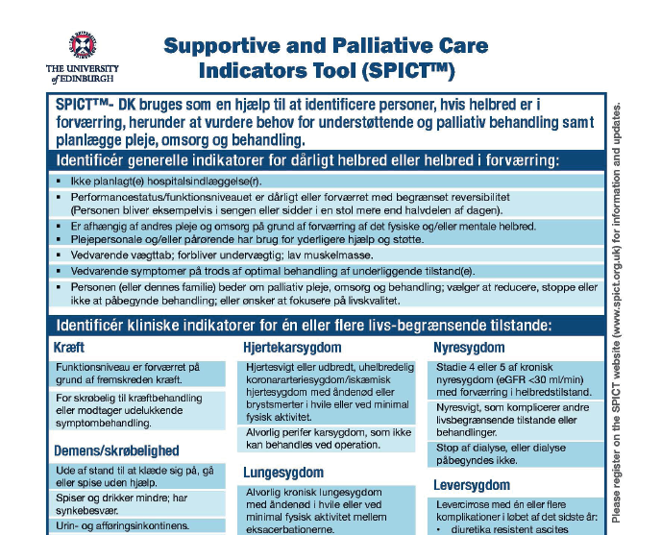
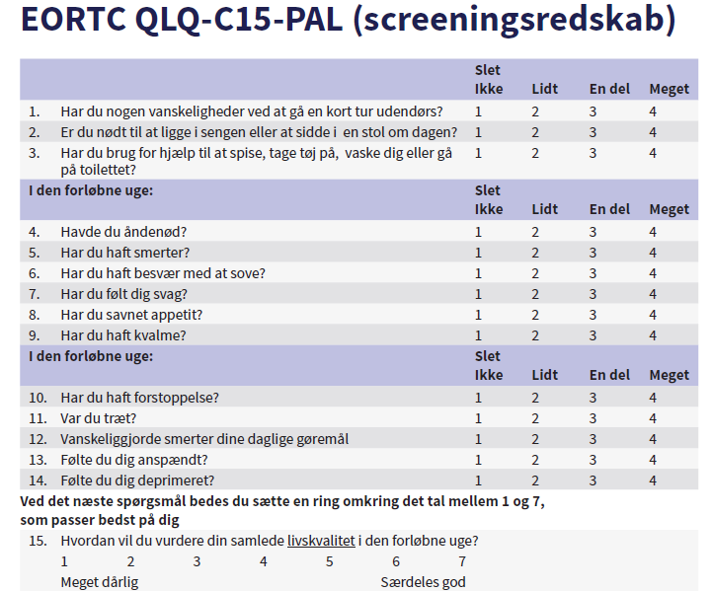
EROTC og SPICT
Notes:
Forklaring til slide:
Her ses billeder af de 2 præsenterede redskaber til identifikation og behovsvurdering i videoen

Slide 10
Den basale palliative indsats
- I samarbejde med kommunen
Den basale palliative indsats er målrettet mennesker med afgrænsede palliative behov inden for få problemområder.
Basal palliativ indsats ydes af fagpersoner i de dele af sundhedsvæsenet, som ikke har palliation som deres hovedopgave. Dvs. hospitaler, kommuner og almen praksis og den øvrige praksissektor, og involverer alle fagpersoner som varetager pleje, omsorg og behandling.
Indsatsen varetages dermed som en integreret del af pleje- og behandlingsforløb sideløbende med diagnostik og anden behandling.
Reference: Anbefalinger for den palliative indsats, Sundhedsstyrelsen, 2017.
Notes:
Forklaring til slide:
I denne og den næste slide opsummeres, hvad den basale palliative indsats består af, og hvilke typer af medarbejdere, der varetager opgaven.

Slide 11
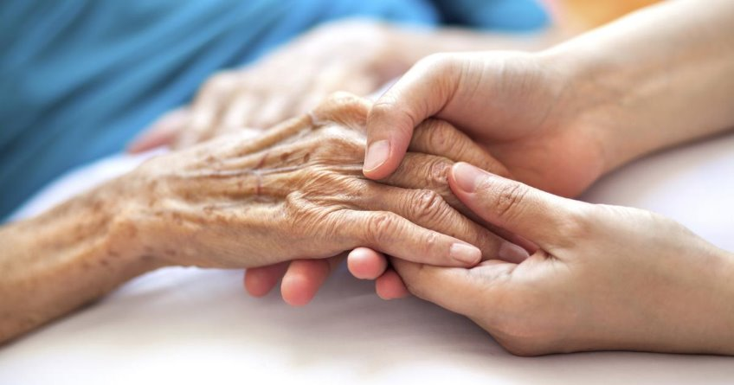
Den basale palliative indsats
- I samarbejde med kommunen
Basal palliativ indsats leveres af forskellige organisatoriske enheder og faggrupper, fx:
Hjemmeplejen/hjemmesygeplejen
Kommunale palliative sygeplejeteams
Kommunale institutioner med særlige palliative pladser/tilbud
Kommunale akutteams
Plejeboliger (herunder faste plejehjemslæger)
Fysioterapeuter og ergoterapeuter
Praktiserende læger

Slide 12
Palliation i sundhedsreformen og Kræftplan V
Aftalepartierne er enige om:
1
2
3
4
At de basale palliative indsatser skal løftes fx med mere tid til palliation og kompetenceløft
At de regionale tilbud vedr. specialiseret palliation skal styrkes fx udgående palliative teams eller hospiceteams
At den konkrete udmøntning af midlerne hertil kan drøftes i sundhedsrådene
At kræftplan V vil have positiv effekt for andre patientgrupper end kræft
Notes:
Forslag til, hvad du kan sige:
Palliationsområdet er ikke kun beriget af en ny vejledning fra DSAM. Området fremhæves også i forbindelse med den nye sundhedsreform og i Kræftplan V, hvor både den basale og den specialiserede palliation fremhæves som områder, man ønsker at styrke.

Slide 13
Blok 1: Organisering af palliative forløb i klinikken
Samlet tid: 40 minutter
Notes:
Forklaring til slide:
Forslag til afsat tid til de enkelte dele ses af sliden. Vær opmærksom på at afsætte god tid til sidemandssamtale og plenumdrøftelse.
Forslag til, hvad du kan sige:
I 1. blok ser vi først på resultater fra spørgeskemaundersøgelsen, der vedr. hvordan vi har organiseret de palliative forløb i klinikken og samler op på det, vi har hørt, med sidemanden.
Dernæst ser vi en kort video om rettighed i indsatserne, og som giver input til, hvilke redskaber man kan bruge til at identificere patienterne og til den løbende behovsvurdering.
Vi slutter af med en fælles drøftelse af, hvad vi har hørt og tager med os hjem i forhold til organisering af det palliative forløb i klinikken.

Slide 14
Organisering af palliative forløb i klinikken
Vi skal nu se svarene fra spørgeskemaundersøgelsens
spørgsmål om
Hvor mange patienter har du haft i et palliativt forløb det seneste år?
Benytter du overraskelsesspørgsmålet: ”Ville det overraske mig, hvis denne patient dør indenfor de næste 12 måneder?” til identifikation af patienter med palliative behov?
Hvordan markerer du patienter med palliative behov i klinikkens journalsystem?
Har I i klinikken en systematik i forhold til terminaltilskud, terminalerklæring (LÆ165) og vurdering af behandlingsniveau/genoplivning for patienter i palliativt forløb?
Har I i klinikken en systematik i forhold til at kontakte patienter med en alvorlig livstruende sygdom?
Notes:
Forklaring til slide:
Denne slide oplister de spørgsmål i spørgeskemaet, klyngens medlemmer har svaret på omkring organisering i klinikken.

Slide 15
Hvor mange patienter har du haft i et palliativt forløb det seneste år?
Kilde: Spørgeskema, x antal personer (x %) har besvaret​
Notes:
Forklaring til slide:
Antal patienter – resultat fra spørgeskemaet.

Slide 16
Benytter du overraskelsesspørgsmålet: ”ville det overraske mig, hvis denne patient dør inden for de næste 12 måneder?” til identifikation af patienter med palliative behov?
Eksempel
Kilde: Spørgeskema, x antal personer (x %) har besvaret​
Notes:
Forklaring til slide:
Benytter du overraskelsesspørgsmålet – resultat fra spørgeskemaet.

Slide 17
Hvordan markere du patienter med palliative behov i klinikkens journalsystem?
Eksempel
Kilde: Spørgeskema, x antal personer (x %) har besvaret​
Notes:
Forklaring til slide:
Markering i journal – resultat fra spørgeskemaet.

Slide 18
Har klinikken en systematik i forhold til terminaltilskud, terminalerklæring (LÆ165) og vurdering af behandlingsniveau/genoplivning for patienter i palliative forløb?
Eksempel
Kilde: Spørgeskema, x antal personer (x %) har besvaret​
Notes:
Forklaring til slide:
Systematik i klinikken – resultat fra spørgeskemaet.

Slide 19
Har I i klinikken en systematik i forhold til at kontakte patienter med alvorlige livstruende sygdom?
Eksempel
Kilde: Spørgeskema, x antal personer (x %) har besvaret​
Notes:
Forklaring til slide:
Sender i breve – resultat fra spørgeskemaet.

Slide 20
Kort opsummering af klynges besvarelser
Klyngens medlemmer mener…
Flere oplever…
Notes:
Forklaring til slide:
Lav et kort oprids af de vigtigste pointer fra klyngens besvarelser.

Slide 21

Sidemandssamtale angående resultaterne fra spørgeskemaet
Gruppedrøftelse (10 min.)
Hvad tænker du om klynges resultater fra spørgeskemaet?
Hvordan har I i klinikken organiseret arbejdet?
Er der noget dine kollegaer gør, som du gerne vil vide mere om?
Notes:
Forklaring til slide:
Drøft besvarelserne fra spørgeskemaet, som I netop har fået præsenteret i plenum, og besvar spørgsmålene på sliden.
Lav en kort opsamling i plenum, hvor du ”plukker” et par grupper ud, og spørger hvad de har talt om

Slide 22

Video: Redskaber til identifikation og behovsvurdering
Notes:
Forslag til, hvad du kan sige:
Vi skal nu se endnu en video med praktiserende læge Helle Ibsen.
Videoen introducerer til den palliative tilgang i klinikken, systematik i indsatsen og om redskaber til identifikation og behovsvurdering.

Slide 23
Budskaber
1
2
3
4
Naturligt at alle personalegrupper deltager
Vigtigt med systematik i indsatserne
Redskaber til identifikation: Overraskelsesspørgsmål og SPICT samt redskab til behovsvurdering: EORTC
Brug tjeklisten fra DSAM’s vejledning
Notes:
Forklaring til slide:
På denne slide opsummeres de pointer, som blev fremlagt i videoen.

Slide 24
Opsamling i plenum: Hvad har i særligt bemærket?
Opsamling i plenum (15 min.)
Hvad talte i om i sidemadssamtalen
Har i spørgsmål til videoen
Notes:
Forklaring til slide:
Skriv de vigtigste input op på en tavle, whiteboard eller flipover. Husk at opsummer hovedpointerne til sidst. Hvad har I talt om?

Slide 25
Pause
Samlet tid: 15 minutter

Slide 26
Blok 2: Samarbejdet med kommunen
Samlet tid: 50 minutter
Notes:
Forklaring til slide:
Forslag til afsat tid til de enkelte dele ses af sliden. Vær opmærksom på at afsætte god tid til sidemandssamtale og spørgsmål og dialog med kommunen i plenum.
Forslag til, hvad du kan sige:
I 2. blok fokuserer vi på vores samarbejde med kommunen om den basale palliation.
Først skal vi gennemgå svarerne fra spørgeskemaundersøgelsen om kendskabet til og oplevelsen af samarbejdet med kommunen, efterfulgt af en kort sidemandssamtale.
Dernæst vil vores gæster fra kommunen præsentere det kommunale tilbud, herunder hvordan er den basale palliation organiseret i kommunen, hvad består den af, og hvad der er vigtigt for kommunen i forhold til kommunikationen med egen læge.
Vi slutter af med en fælles dialog om, hvad vi i fællesskab kan gøre for at styrke samarbejdet.

Slide 27
Samarbejde med kommunen
Vi skal nu se svarene fra spørgeskemaundersøgelsens spørgsmål om
Hvor godt er dit kendskab til det kommunens tilbud til palliative patienter ?
Hvordan oplever du kommunikationen med kommunen om patienter i palliative forløb?
Har I en systematik i kommunikation til kommunen/plejehjem i din praksis (fx fraser)
Koordinerer du dit besøg med hjemmeplejen, så de er til stede ved besøget?
Hvad fungerer godt i dit samarbejde med kommunen om patienter i palliative forløb?
Er der noget, du savner i dit samarbejde med kommunen om patienter i palliative forløb?
Notes:
Forklaring til slide:
Denne slide oplister de spørgsmål i spørgeskemaet, klyngens medlemmer har svaret på omkring samarbejdet med kommunen.

Slide 28
Hvor godt er dit kendskab til kommunens palliative tilbud?
Eksempel
Kilde: Spørgeskema, x antal personer (x %) har besvaret​
Notes:
Forklaring til slide:
Kendskab – resultat fra spørgeskemaet.

Slide 29
Hvordan oplever du kommunikationen med kommunen om patienter i palliative forløb?
Eksempel
Kilde: Spørgeskema, x antal personer (x %) har besvaret​
Notes:
Forklaring til slide:
Kommunikation – resultat fra spørgeskemaet.

Slide 30
Har I en systematik i kommunikation til kommunen/plejehjem i din praksis (fx fraser)?
Eksempel
Kilde: Spørgeskema, x antal personer (x %) har besvaret​
Notes:
Forklaring til slide:
Systematik i kommunikation – resultat fra spørgeskemaet.

Slide 31
Koordinere du dit besøg i hjemmet med hjemmeplejen, så de er tilstede ved besøget?
Eksempel
Kilde: Spørgeskema, x antal personer (x %) har besvaret
Notes:
Forklaring til slide:
Koordination af besøg i hjemmet – resultat fra spørgeskemaet.

Slide 32
Hvad fungerer godt i dit samarbejde med kommunen om palliative forløb?
Fritekst
Spørgeskemabesvarelse
Spørgeskemabesvarelse
Spørgeskemabesvarelse
Kilde: Spørgeskema, x antal personer (x %) har besvaret​
Notes:
Forklaring til slide:
Hvad fungerer godt i samarbejdet – resultat fra spørgeskemaet

Slide 33
Er der noget du savner i dit samarbejde med kommunen om patienter i palliative forløb?
Fritekst
Spørgeskemabesvarelse
Spørgeskemabesvarelse
Spørgeskemabesvarelse
Kilde: Spørgeskema, x antal personer (x %) har besvaret​
Notes:
Forklaring til slide:
Noget du savner i samarbejdet – resultat fra spørgeskemaet.

Slide 34
Kort opsummering af klynges besvarelse
Klynges medlemmer mener…
Flere oplever…
Notes:
Forklaring til slide:
Lav et kort oprids af de vigtigste pointer fra klyngens besvarelser.

Slide 35
Oplæg fra kommunen
Oplæg fra kommunen (20 min.)
Forslag til emner:
Hvordan er den basale palliation organiseret i kommunen, og hvad består den af?
Hvad er vigtigt for kommunen i forhold til kommunikation med egen læge? Ønsker til brugen af elektroniske kommunikation.
Hvad kan kommunen gøre for at styrke samarbejdet? Hvad kan praktiserende læge gøre?
[OBS: Her er der anledning til at svare på de spørgsmål/kommentarer, som lægerne har stillet i spørgeskemaundersøgelse]
Notes:
Forklaring til slide:
Det kommunale palliative tilbuds oplæg.

Slide 36
Spørgsmål og dialog med kommunen
Opsamling i plenum (20 min.)
Hvor kan vi i fællesskab blive bedre til at samarbejde?
Er der patientgrupper, som vi er i tvivl om, hvordan vi skal håndtere, og som derfor falder mellem to stole?
Kan vi indføre mere systematisk brug af skemaet EORTC OLQ 15-PAL til behovsvurdering
Brug af terminalerklæring?
Kan vi bruge koordinationsmøder mere?
Brug af direkte telefonlinjer?
Notes:
Forslag til hvad du kan sige:
Så er det blevet tid til dialog med kommunen.
Her kan du tage udgangspunkt i pointer fra de tidligere plenumdiskussioner eller snakke om kommunen oplæg.

Slide 37
Blok 3: Opsamling og opfølgning
Samlet tid: 30 minutter
Sæt jer sammen i egen praksis. Sololæger går sammen
Notes:
Forslag til, hvad du kan sige:
De sidste 30 min. af mødet samler vi op på hovedpointerne fra mødets 2 blokke og træffer beslutning om, hvilke ændringer, vi ønsker at foretage – i kommunen og i praksis, og hvordan vi konkret følger på det, vi aftaler.
Først sætter vi os sammen i egen praksis. Sololæger går sammen. Her snakker vi om, hvad vi helt konkret vil gå hjem og gøre anderledes på baggrund af det, vi har erfaret og talt om i dag.
Dernæst samler vi op i plenum sammen med kommunen og træffer beslutning om, hvad der skal ændres i samarbejdet, hvem gør hvad, og hvordan følger vi bedst op på mødet. Det kunne for eksempel være, om der skal arbejdes videre med det i KLU, om der skal vælges en kontaktperson, om der skal laves et opfølgningsmøde (for eksempel om 12-måneder med nyt spørgeskema fra KiAP) eller lignende.

Slide 38
Gruppearbejde i egen praksis
Gruppedrøftelse (15 min.)
Hvad vil i gøre hjemme i egen praksis? eksempelvis
Bruge overraskelsesspørgsmålene og SPICT til identifikation og EORTC til behovsvurdering
Opdatering af klinikkens fraser
Bruge DSAM’s tjekliste
Brug af kommunikationsveje i samarbejdet
Notes:
Forklaring til slide:
Her skal klyngen sætte sig sammen i egen praksis og sololæger går sammen. De skal snakke om, hvad de vil gøre, når de kommer hjem i egen praksis på baggrund af det, de har hørt på dette klyngemøde.

Slide 39
Opsamling og opfølgning
Opsamling i plenum (20 min.)
Opsamling fra gruppearbejdet:
Hvad vil i gå hjem og gøre i jeres praksis?
Hvad tænker kommunen?
Opfølgning
Hvad aftaler vi konkret at gøre efter mødet? I praksis? I kommunen?
Hvem gør hvad? Skal der fx arbejdes videre i KLU?
Hvornår og hvordan følger vi op i klyngen?
Notes:
Forklaring til slide:
Spørg til hvad de forskellige praksis vil gøre, når de kommer hjem fra klyngemødet. Henvis evt. til, hvad andre klynger har gjort (slide 3).
Herefter kan I aftale, hvordan I gerne vil følge op på dagens møde i klyngen. Det kunne for eksempel være, om der skal arbejdes videre med det i KLU, om der skal vælges en kontaktperson, om der skal laves et opfølgningsmøde (for eksempel om 12-måneder med nyt spørgeskema fra KiAP) eller lignende.
Skriv ned hvad I aftaler, så I kan sende aftalerne ud til klyngens medlemmer efter mødet.
Vær opmærksom på, at KiAP tilbyder opfølgningspakker til alle klyngepakker.

Slide 40
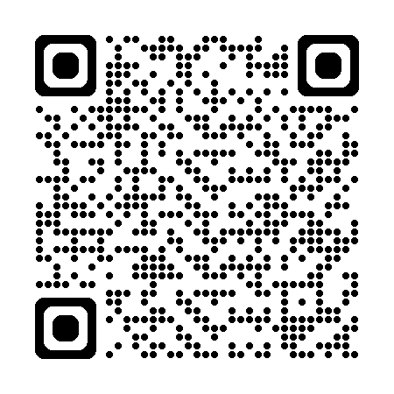
Tilbud fra din regionale kvalitetsenhed og PLO-E
KAP
PLO-E
KAP kontakt oplysninger og konkrete tilbud
(indhold modtages fra KIAP)
PLO-E har udviklet et SGE-forløb for læger og praksispersonale om den dødende patient
Se mere på: www.laeger.dk eller scan
QR-koden
Notes:
Forklaring til slide:
Følgende slide viser oplysninger om tilbud om palliation fra den regionale kvalitetsenhed samt link til SGE-forløb om den dødende patient.

Slide 41

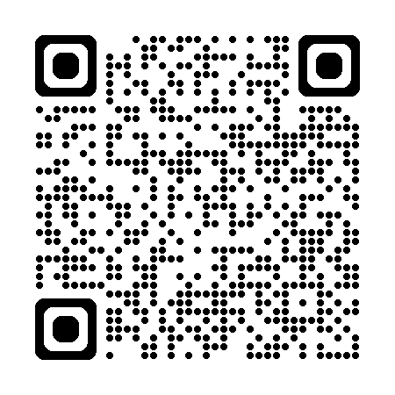
Link til ny vejledning fra DSAM og palliationsapp
DSAM vejledning
Palliation i praksis - app
Notes:
Forklaring til slide:
Følgende slide viser link til den nye palliationsvejleding fra DSAM og til App’en ”Palliation i praksis”.

Slide 42
Tak for i dag
Besøg os på KiAP.dk
Notes:
Tak for besøget og tak for god ro og orden!

Slide 43
Referencer og kilder
Sundhedsstyrelsen. Anbefalinger for den palliative indsats. Version 1. 2017. ​
Regionernes Kliniske Kvalitetsudviklingsprogram (RKKP). Dansk Palliativ Database: Årsrapport 2023. Regionernes Kliniske Kvalitetsudviklingsprogram (RKKP), juni 2024.​
Dansk Selskab for Almen Medicin: Palliation (klinisk vejledning), 2024.

Slide 44
Bidragsydere
​Klyngepakken er udarbejdet af KiAP i samarbejde med udpeget DSAM repræsentant og praktiserende læge Thomas Gorlén og praktiserende læge Helle Ibsen. ​
I podcasten medvirker hjemmesygeplejerske Anne Seeberg Christiansen, Haderslev Kommuner og overlæge Benedikte Skøtt Frederiksen, afsnit for lindrende behandling på Herlev-Gentofte hospital. ​
Der er desuden indhentet input fra Københavns, Aalborg, Odense, Halsnæs og Randers Kommune.

